Slide 1
Centre universitaire Abdelhafid BOUSSOUF-Mila Institut des sciences de la nature et de la vie Département de Biotechnologie M1: Biotechnologie et pathologie moléculaire Les applications des micro-organismes en agroalimentaire
Présenté par : BOUDAB Chaima . BOUDELAL Chaima .
KETTAB Manar .
BOUNAB Nourhane .
2024-2025

Slide 2
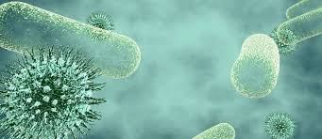
Plan de travail
Introduction.
Les micro-organismes en agroalimentaire .
Les techniques de manipulation des micro-organismes.
Les applications des micro-organismes en biotechnologie verte .
Les avantages et les défis de l'utilisation des micro-organismes en agroalimentaire .
Cas d'étude et exemples concrets .
Perspectives futures et innovation .
Conclusion .

Slide 3
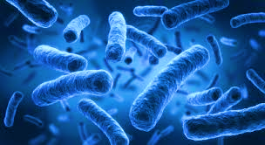
Introduction
La biotechnologie verte est l'utilisation des principes et des techniques de la biotechnologie dans le domaine de l'agriculture, de l'agro-alimentaire et de l'environnement.
Elle repose sur l'exploitation des capacités des micro-organismes, des plantes et parfois des animaux pour développer des solutions durables permettant d'améliorer la production agricole, la gestion des ressources naturelles et la transformation des produits alimentaires, tout en minimisant l'impact environnemental.
La biotechnologie verte se concentre sur des applications directement liées à l'agriculture durable et à l'environnement .

Slide 4
Objectifs de la Biotechnologie Verte
Amélioration des pratiques agricoles .
Optimisation des rendements agricoles .
Réduction de l'impact environnemental .
Sécurité alimentaire .
Production durable de bioproduits .
Lutte contre le changement climatique .

Slide 5
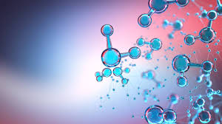
Importance de la Biotechnologie Verte
Soutien à une agriculture durable .
Préservation des ressources naturelles .
Réduction de l'empreinte carbone .
Innovation dans la transformation alimentaire.
Lutte contre la pauvreté et la malnutrition .
Création d'opportunités économiques .

Slide 6
1. Les micro-organismes en agro-alimentaire
1. Types de Micro-organismes utilisés en Agro-alimentaire
M.orgs
Bactéries
Levures
Champignons
Algues

Slide 7
2. Rôles des Micro-organismes en Agro-alimentaire
Fermentation alimentaire et production de produits fonctionnels.
Amélioration de la fertilité du sol et gestion des nutriments.
Biopesticides et lutte contre les maladies des plantes .
Dégradation des déchets et gestion des sous-produits agricoles .
Production de bioproduits (biocarburants, enzymes, etc.) .
Biofortification et amélioration de la qualité nutritionnelle des aliments .
Réduction de l'impact environnemental .

Slide 8
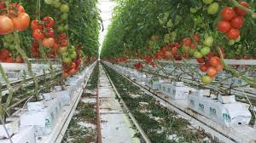
2.Les techniques de manipulation des micro-organismes
Culture Pure et Mélangée des Micro-organismes.
2. Techniques de Fermentation.
3. Ingénierie Génétique des Micro-organismes.
4. Isolation et identification des souches microbiennes.

Slide 9
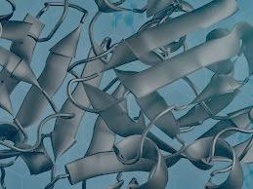
3.Les applications des microorganismes en biotechnologie verte
Production d'Enzymes Alimentaires et leurs Applications
Les enzymes alimentaires sont des protéines catalytiques produites par des micro-organismes qui facilitent la transformation des matières premières, la modification des structures alimentaires, et l’amélioration des propriétés organoleptiques des produits finis .

Slide 10
Types d'enzymes produites par des micro-organismes
Amylases : Ces enzymes dégradent l'amidon en sucres plus simples (maltose, glucose), et sont couramment utilisées dans la fabrication de pain.
Protéases : Elles décomposent les protéines en peptides ou acides aminés. Utilisées dans la production de fromages .
Lipases : Ces enzymes agissent sur les graisses et les huiles, et sont utilisées dans la production de produits laitiers .
Cellulases : Elles dégradent la cellulose, et sont utilisées dans le traitement des fibres végétales, la production de biocarburants .
Lactases : Utilisées pour décomposer le lactose, l’enzyme lactase est largement employée dans la production de produits sans lactose, comme le lait et le yaourt .

Slide 11
Applications des Enzymes Alimentaires
Amélioration de la texture des produits : Les enzymes comme les protéases et amylases sont utilisées pour améliorer la texture des produits alimentaires .
Clarification des jus et des boissons : Des enzymes comme les pectinases et cellulases sont utilisées dans l’industrie des boissons .
Amélioration de la digestibilité des aliments : Les enzymes digestives, comme la lactase et la phytase, peuvent être ajoutées aux aliments pour améliorer la digestibilité et la biodisponibilité des nutriments, en particulier pour les personnes ayant des difficultés digestives.

Slide 12
2. Fermentation Alimentaire
La fermentation est un processus biologique au cours duquel des micro-organismes (bactéries, levures, moisissures) transforment des substrats organiques (comme des sucres) en produits finaux (alcool, acide lactique, etc.) en conditions aérobiques ou anaérobiques.
Ce processus est fondamental pour la production alimentaire, car il améliore les propriétés organoleptiques, la sécurité et la conservation des produits.

Slide 13
Produits Fermentés
Le yaourt : Les cultures de bactéries lactiques, notamment Lactobacillus bulgaricus et Streptococcus thermophilus, sont nécessaires pour la fermentation du lait.
Le fromage : La fermentation joue un rôle clé dans l'affinage du fromage. Les bactéries et moisissures contribuent à la transformation des protéines du lait et au développement de la texture et des saveurs caractéristiques.
Boissons alcoolisées : La levure Saccharomyces cerevisiae est utilisée dans la fermentation des bières et des vins, où elle convertit les sucres présents dans les céréales ou les fruits en alcool et dioxyde de carbone.
Pain et pâtisserie : Les levures (principalement Saccharomyces cerevisiae) jouent un rôle clé dans la fermentation de la pâte à pain.
Sauces et condiments fermentés : Des produits comme le miso, la sauce soja, le kimchi ou la choucroute sont obtenus par fermentation de légumes, céréales ou légumineuses avec des micro-organismes spécifiques, comme les bactéries lactiques et les moisissures.

Slide 14
Avantages de la fermentation alimentaire
Conservation naturelle : La fermentation peut augmenter la durée de conservation grâce à la production d’acides organiques, comme l’acide lactique.
Amélioration de la digestibilité : Elle rend les nutriments plus accessibles (ex. : dégradation du lactose dans les produits laitiers ) .
Bénéfices pour la santé : Les produits fermentés sont riches en probiotiques (micro-organismes vivants), qui favorisent la santé intestinale et le système immunitaire.

Slide 15
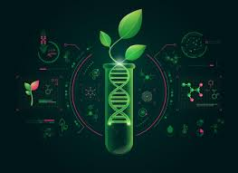
3. Probiotiques et Prébiotiques
Probiotiques : sont des micro-organismes vivants, souvent des bactéries lactiques ou des levures, qui apportent des bienfaits pour la santé .
Exemples de probiotiques :
Lactobacillus et Bifidobacterium : Ces bactéries lactiques sont couramment utilisées dans la production de yaourts, fromages.
Saccharomyces boulardii : Une levure probiotique utilisée pour traiter certaines infections intestinales et restaurer la flore intestinale après un traitement antibiotique.

Slide 16
Prébiotiques: sont des composés non digestibles qui stimulent sélectivement la croissance et l’activité de certaines bactéries bénéfiques dans l’intestin (les bactéries lactiques et bifidobactéries). Ils agissent comme "nourriture" pour les bonnes bactéries. Exemples de prébiotiques : Fructo-oligosaccharides (FOS) et inuline : Ces fibres solubles se trouvent dans des aliments comme les bananes. Elles favorisent la croissance de bifidobactéries et d'autres bactéries bénéfiques dans le côlon. Galacto-oligosaccharides (GOS) : Ils se trouvent dans le lait maternel et favorisent la croissance de lactobacilles et bifidobactéries.

Slide 17
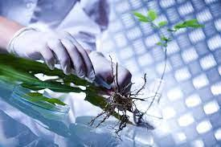
4. Les avantages et les défis de l'utilisation des micro-organismes en agroalimentaire
Les avantages :
Durabilité et Réduction de l'Impact Environnemental.
Amélioration de la Qualité et de la Sécurité Alimentaire.
Efficient dans la Transformation et la Production de Produits .
Efficacité Énergétique .
Innovation et diversification des produits .
Réduction des coûts de production .

Slide 18
Les Inconvénients et Défis : Problèmes de Sécurité et de Santé : Contamination par des agents pathogènes , Effets secondaires non souhaités , Réglementation stricte , … Dépendance à des Conditions Spécifiques: Conditions de culture strictes , Énergie et ressources nécessaires , … Coût et Complexité de la Production : Coûts de production élevés , Investissements en recherche et développement, … Impact sur l'Environnement : Manipulation génétique et risques associés , Biorisque , … Défis Éthiques et Sociaux : Acceptation des consommateurs , Transparence et étiquetage , …

Slide 19
5. Cas d’étude et exemple concret
Les micro-organismes jouent un rôle clé dans de nombreuses étapes de la production agro-alimentaire. Parmi les applications les plus courantes et emblématiques de la biotechnologie verte, l'utilisation des levures dans la production de pain et des bactéries lactiques dans la fabrication de fromage sont des exemples concrets et bien documentés.

Slide 20
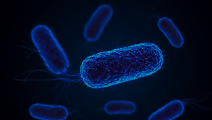
Utilisation des Levures dans la Production de Pain
La levure, en particulier Saccharomyces cerevisiae, est un micro-organisme essentiel dans la fabrication du pain. Elle est responsable de la fermentation, un processus biologique clé qui permet au pain de lever et d'acquérir sa texture aérée et moelleuse.
Avantages de l'utilisation des levures dans la fabrication du pain :
Amélioration de la texture et de la légèreté du pain : Grâce à l’action des levures, le pain a une texture aérée et une croûte dorée.
Réduction des besoins en agents levants chimiques : L'utilisation de levures réduit le besoin d'ajouter des produits chimiques ou des agents de levée artificiels.
Production rapide et constante : Les levures commerciales permettent une production de pain plus rapide et plus uniforme à grande échelle.

Slide 21
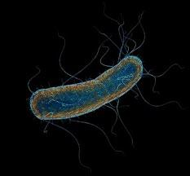
Bactéries Lactiques dans la Fabrication de Fromage
Les bactéries lactiques (notamment les genres Lactobacillus, Streptococcus et Lactococcus) sont des micro-organismes essentiels pour la fabrication du fromage. Elles jouent un rôle central dans la fermentation du lait, transformant le lactose en acide lactique. Cette acidification est essentielle pour la coagulation du lait .
Exemple de bactéries utilisées : Lactococcus lactis , Lactobacillus helveticus et Lactobacillus casei , Streptococcus thermophilus , …
Avantages de l'utilisation des bactéries lactiques dans la production de fromage :
Contrôle de la texture et de la saveur.
Amélioration de la digestibilité .
Propriétés probiotiques .

Slide 22
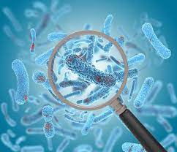
6. Perspectives futures et innovations
Micro-organismes pour la Production Alimentaire Durable :
Fermentation avancée et bioprocédés : Fermentation cellulaire , Utilisation de la fermentation pour la production de viande cellulaire .
Bioconversion de déchets organiques : Les micro-organismes sont de plus en plus utilisés pour la valorisation des déchets organiques .
2. Applications des Micro-organismes dans la Nutrition et la Santé :
Probiotiques et Prébiotiques : Probiotiques personnalisés , Amélioration de la santé intestinale .
Enrichissement fonctionnel des aliments: travers la production de vitamines (B12, D, K2), de minéraux biodisponibles ou de peptides bioactifs .

Slide 23
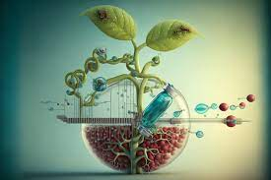
3. Micro-organismes pour la Sécurité et la Conservation des Aliments : Conservation naturelle grâce aux micro-organismes: Bactéries lactiques pour la conservation, Films comestibles et antimicrobiens . Contrôle biologique des pathogènes alimentaires: Les micro-organismes bénéfiques sont utilisés pour éliminer ou inhiber les pathogènes alimentaires. 4. Micro-organismes et Applications dans l'Agriculture Durable : Microbiomes du sol et amélioration de la productivité agricole: Inoculants microbiens, Fertilisants biologiques . Bio-pesticides et lutte contre les ravageurs agricoles: l'utilisation de micro-organismes comme les bactéries entomopathogènes (par exemple Bacillus thuringiensis) ou des champignons pour lutter contre les ravageurs des cultures. 5. Biotechnologie de Précision et Ingénierie Génétique des Micro-organismes: Micro-organismes génétiquement modifiés (OGM) . Synthèse de produits à haute valeur ajoutée .

Slide 24
Conclusion
La biotechnologie verte représente un domaine en constante évolution, particulièrement dans le secteur agro-alimentaire, où les micro-organismes jouent un rôle central dans l'innovation et la durabilité des processus de production. Ces micro-organismes, notamment les levures, bactéries lactiques, et autres champignons, sont exploités pour améliorer l'efficacité des productions alimentaires, réduire l'impact environnemental, et répondre aux besoins nutritionnels et sanitaires des populations mondiales. À travers des fermentations, des bioprocédés et des produits fonctionnels, les micro-organismes permettent de créer des solutions innovantes et durables qui façonnent l'avenir de l'agriculture, de la transformation alimentaire, et de la santé publique.

